Slide 1

第四章 随机变量的数字特征
数学期望
方差
* 协方差与相关系数
大数定律与中心极限定理

Slide 2
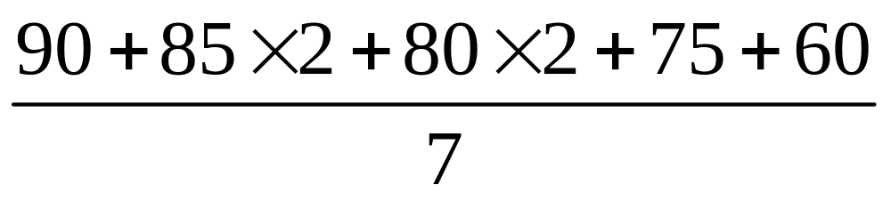
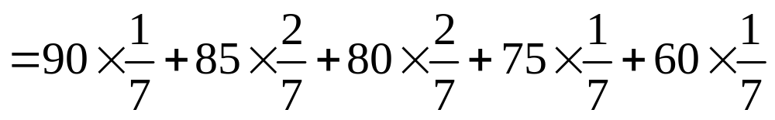
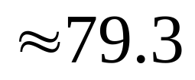
数学期望的引例
Mathematical Expectation
例如：某7人的高数成绩为90，85，85，80，80，
75，60，则他们的平均成绩为
以频率为权重的加权平均

Slide 3
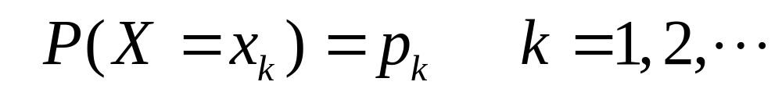

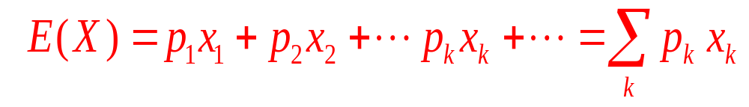
数学期望E(X)
Mathematical Expectation
离散型随机变量
定义 设离散型随机变量的概率分布为
随机变量X的数学期望，记作E（X），即

Slide 4
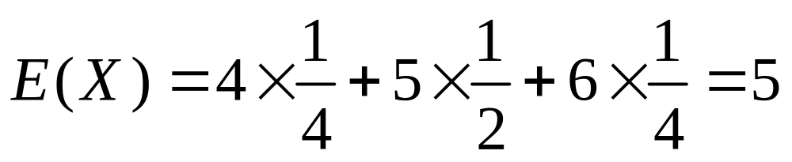
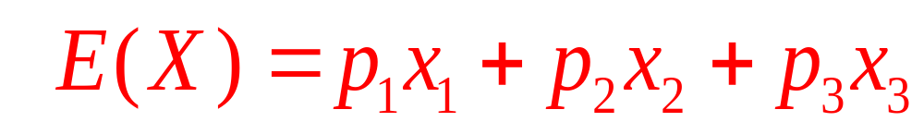
数学期望的计算
例
已知随机变量X的分布律：
X
4
5
6
P
1/4
1/2
1/4
求数学期望E（X）
解

Slide 5
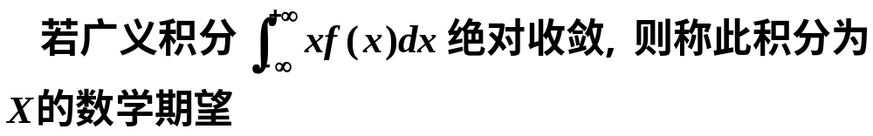
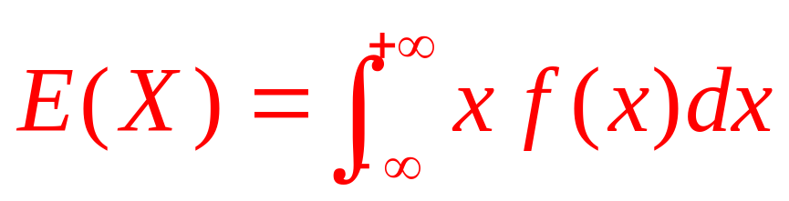
连续型随机变量的数学期望E(X)
连续型随机变量
定义
设连续型随机变量X的概率密度为 f (x), 则
即

Slide 6
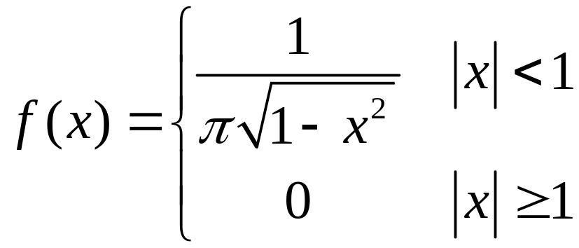
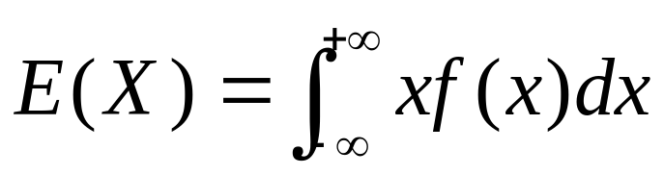
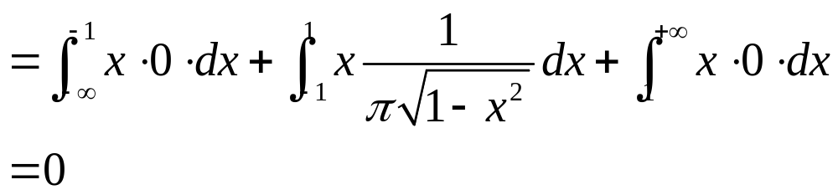
数学期望的计算
例
已知随机变量X的密度函数为
求数学期望。
解

Slide 7
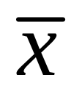
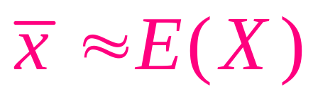
数学期望的意义
        E(X)反映了随机变量X取值的“概率平均”,是X的
        可能值以其相应概率的加权平均。
试验次数较大时，X的观测值的算术平均值
在E(X)附近摆动
数学期望又可以称为期望值(Expected Value)，
均值(Mean)

Slide 8
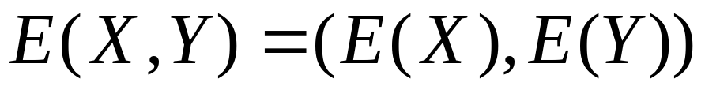
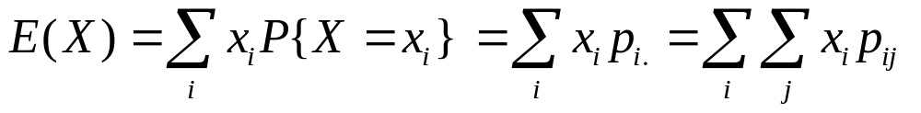
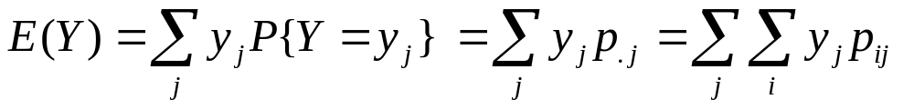
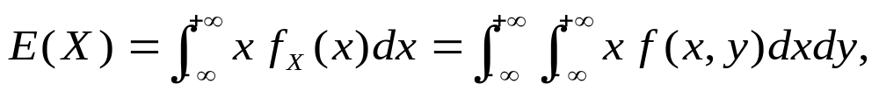
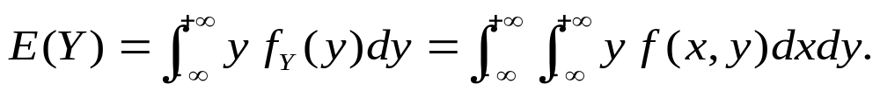
二维随机变量的数学期望及边缘分布的数学期望
(X,Y)为二维离散型随机变量
(X,Y)为二维连续型随机变量

Slide 9
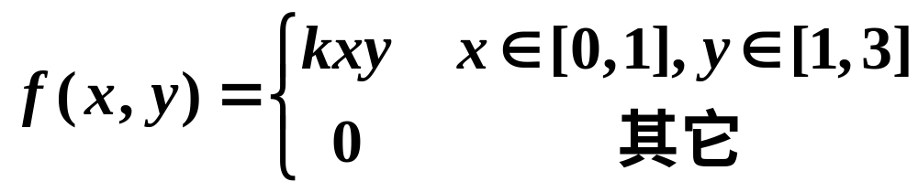
设(X,Y)的联合密度为
例
(1) 求k
(2) 求X和Y的边缘密度
(3) 求E(X), E(Y).

Slide 10
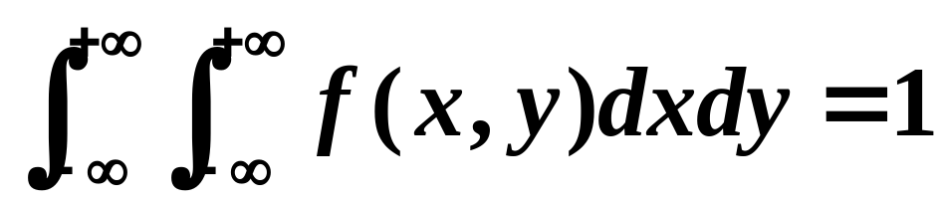
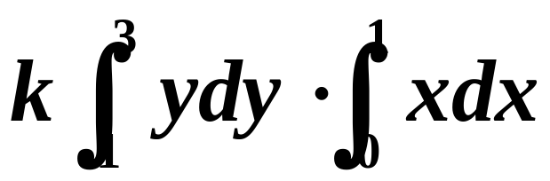
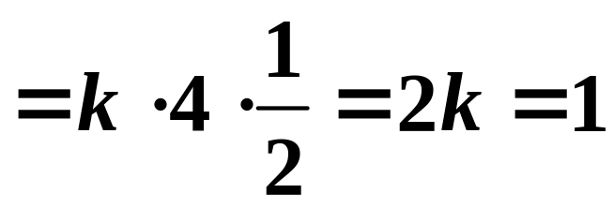
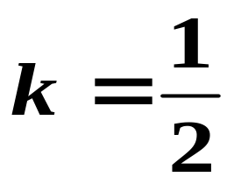
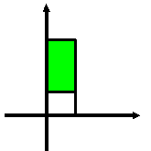
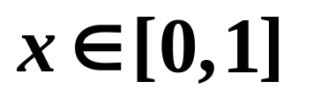
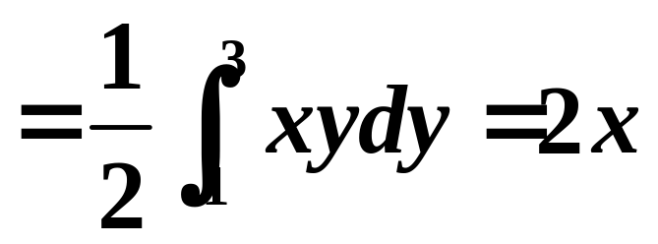
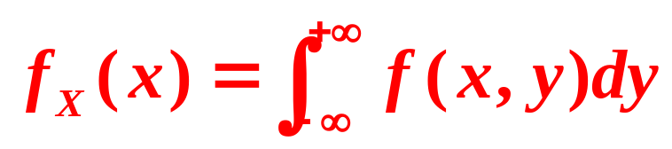
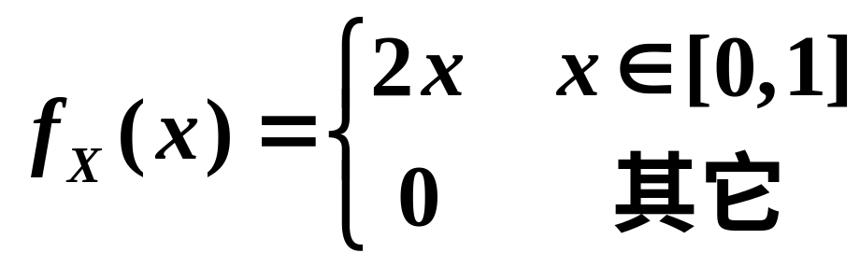
解
(1)由
得
所以
3
(2)
1
时
1
所以

Slide 11
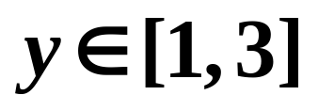
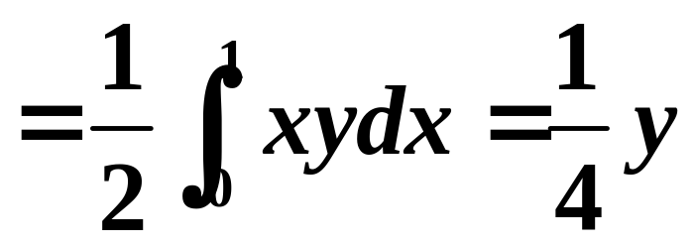
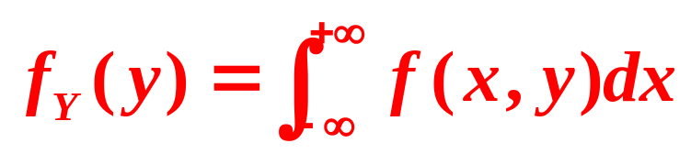
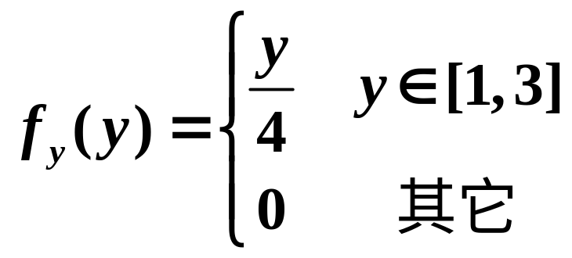
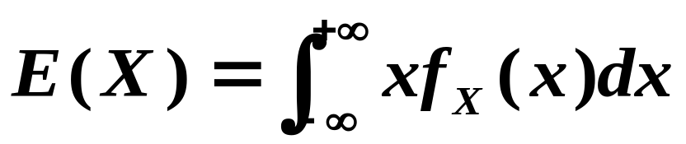
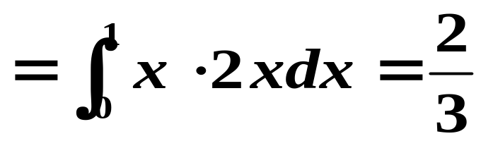
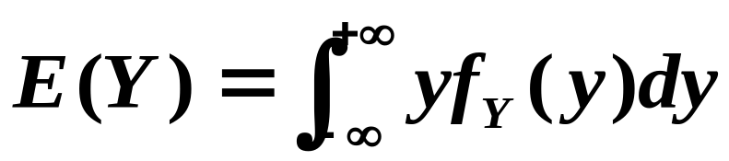
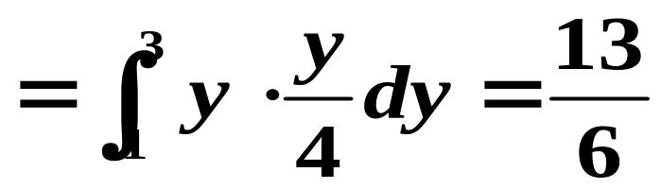
时
3
1
（３）
1

Slide 12
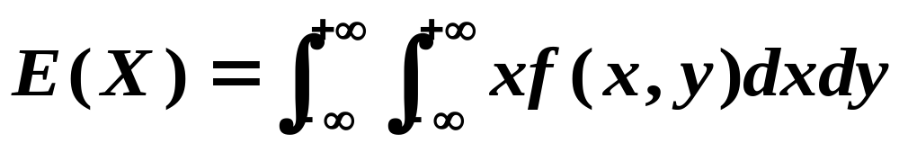
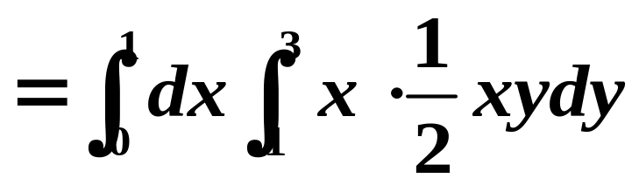
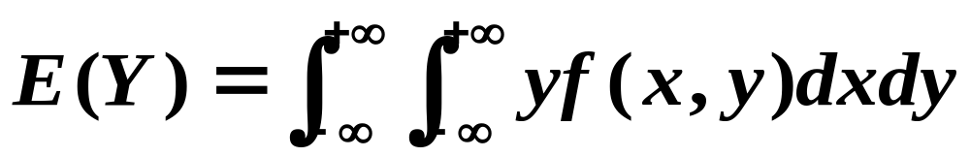
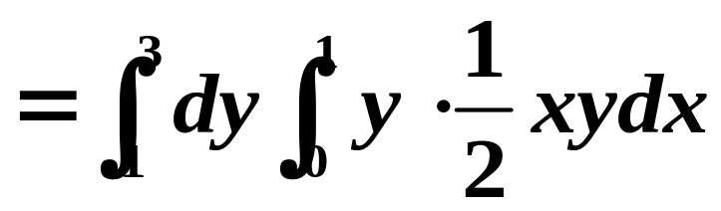
（３）另解
3
1
1
无需求
边缘分布密度函数

Slide 13

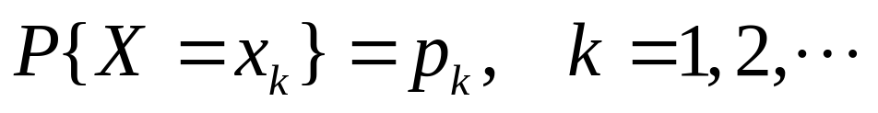
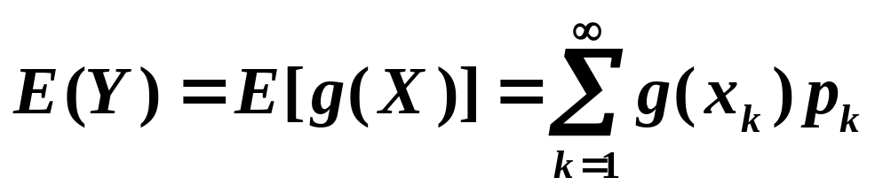

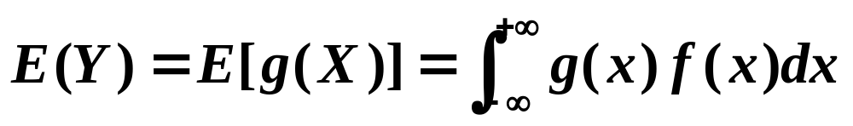
随机变量的函数的数学期望
定理 1：一维情形
设
是随机变量 X的函数,
离散型
连续型
概率密度为

Slide 14

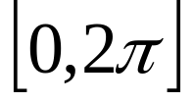
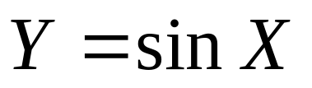
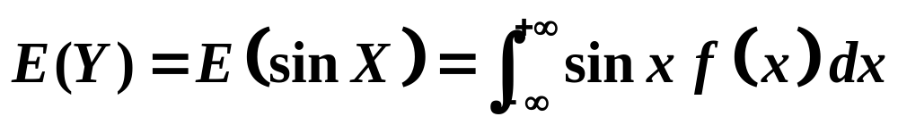
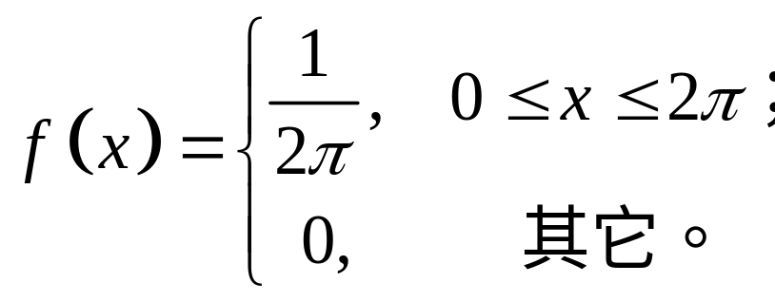
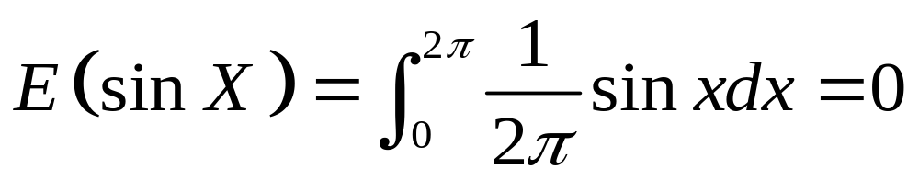
已知
服从
例
上的均匀分布，求
的数学期望。
解
因为
所以

Slide 15

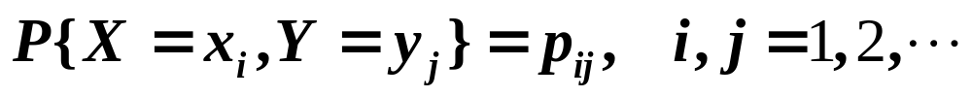



随机变量的函数的数学期望
定理 2：二维情形
设
是随机变量 X， Y的函数,
离散型
连续型
联合概率密度为

Slide 16








例 设相互独立的随机变量X，Y的密度函数分别为
求E（XY）
解
5
1

Slide 17





数学期望的性质
.
C 为常数
.
.
当随机变量
相互独立时

Slide 18



练一练
设（X,Y）在由4个点（0，0）（3，0），（3，2),
(0,2)决定的矩形域内服从均匀分布，求E(X+Y),E(X²)
E(Y²),E(XY).
答案：
2
0
3

Slide 19

0-1分布的数学期望
分布律
X服从0-1分布，其概率分布为
P(X=1)=p
X
0 1
P(X=0)=1- p
P
1-p p
数学期望
若X 服从参数为 p 的0-1分布， 则E(X) = p

Slide 20





二项分布的数学期望
分布律
X服从二项分布，其概率分布为
数学期望
二项分布可表示为
个０－１分布的和
其中
则
If X~B( n, p ), then E(X)= np

Slide 21






泊松分布的数学期望
分布律
数学期望
If , then

Slide 22


均匀分布的期望
分布密度
数学期望

Slide 23





正态分布的期望
分布密度
X~ N (μ，σ²）
数学期望

Slide 24




指数分布的期望
分布密度
数学期望

Slide 25
数学期望在医学上的一个应用
An application of Expected Value in Medicine
考虑用验血的方法在人群中普查某种疾病。集体做法是每10个人一组，把这10个人的血液样本混合起来进行化验。如果结果为阴性，则10个人只需化验1次；若结果为阳性，则需对10个人在逐个化验，总计化验11次。假定人群中这种病的患病率是10%，且每人患病与否是相互独立的。试问：这种分组化验的方法与通常的逐一化验方法相比，是否能减少化验次数？
分析：
设随机抽取的10人组所需的化验次数为X
我们需要计算X的数学期望，然后与10比较

Slide 26


先求出化验次数X的分布律。
注意求 X期望值的步骤！
化验次数X的可能取值为1，11
(X=1)=“10人都是阴性”
（X=11)=“至少1人阳性”
结论：
分组化验法的次数少于逐一化验法的次数

Slide 27


问题的进一步讨论
1、概率p对是否分组的影响
若p=0.2，则
当p>0.2057时，E(X)>10
2、概率p对每组人数n的影响
当p=0.1时，为使
当p=0.2时，可得出n<10.32，才能保证
EX<10.

Slide 28




例 独立地操作两台仪器，他们发生故障的概率分别为p₁和p₂.证明：产生故障的仪器数目的数学期望为 p₁ + p₂
解
设产生故障的仪器数目为X
则X的所有可能取值为0，1
所以

